Slide 1
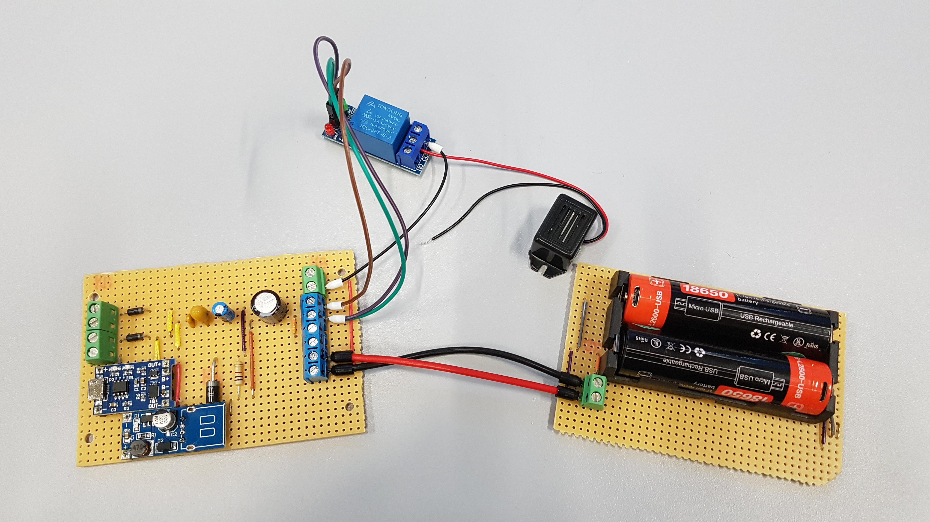
Relais
für die Aktivierung des Summers bei Netzausfall
Steuerplatine
Mit Ladeplatine, Step-up-Wandler, Kondensatoren und Diodenschaltung
Summer
Akkuplatine
2x 2600 mAh

